Slide 1
Welkom Lynx?
Beeldanalyse naar aanleiding van de waarneming van een mogelijke lynx op 3 november 2017 in Sint-Martens-Voeren, Belgisch Limburg
Bevindingen van Jeroen Helmer, illustrator bij ARK
Op de schetsen en beelden in deze presentatie rust een auteursrecht.

Slide 2
Notes:
Meteen aan het begin gebeurt er iets opmerkelijks.
De kop ligt in het verlengde van de rug terwijl de poot zich ver voor zijn kop uitstrekt
Immédiatement au début quelque chose de remarquable se produit.
La tête est en ligne avec le dos tandis que la patte s'étend loin devant sa tête

Slide 3
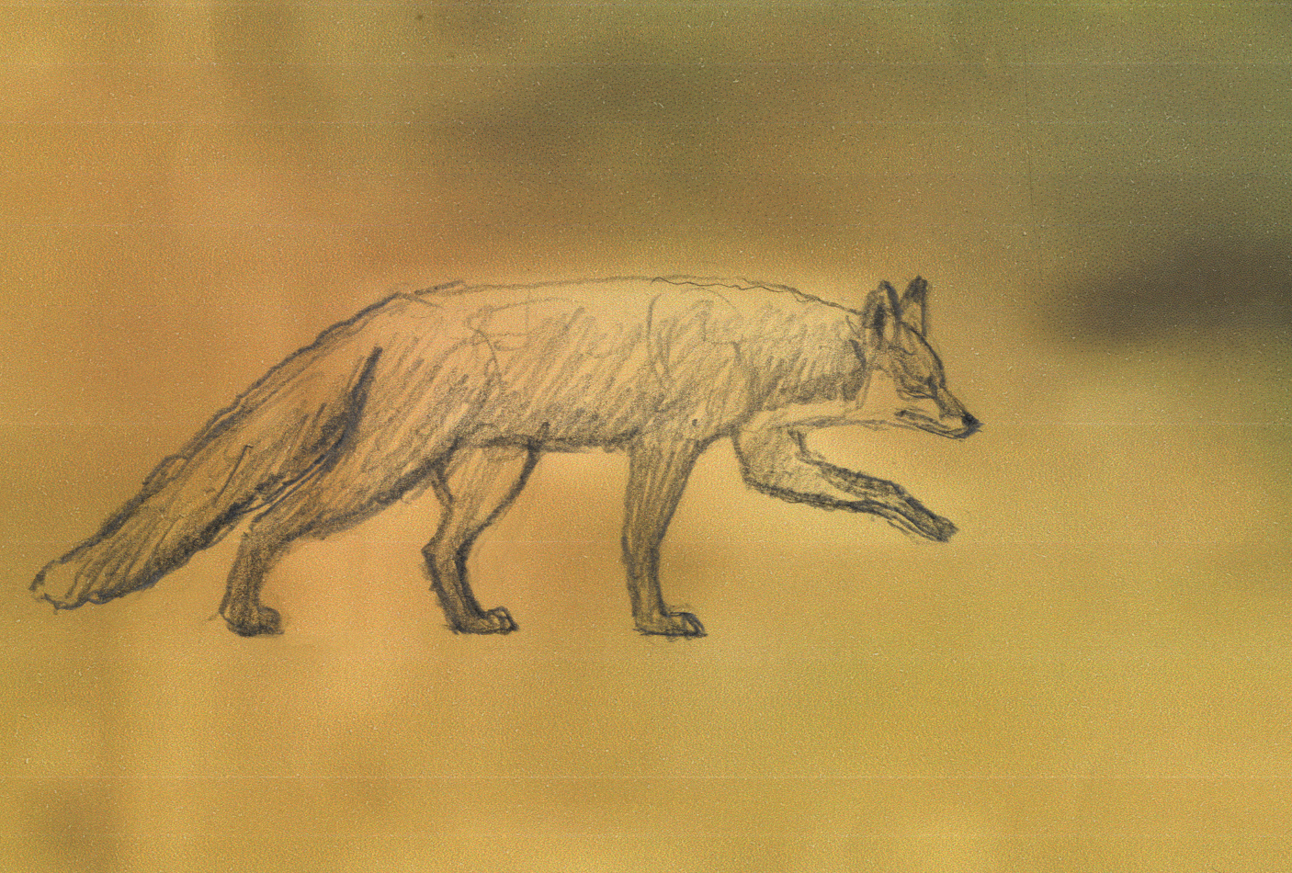
Notes:
Het is niet heel waarschijnlijk dat hondachtigen in deze houding hun poot voor hun kop neerzetten. Ze hebben immers een lange nek
Il n'est pas très probable que les chiens dans cette position mettent leur patte devant leurs têtes. Après tout, ils ont un long cou

Slide 5
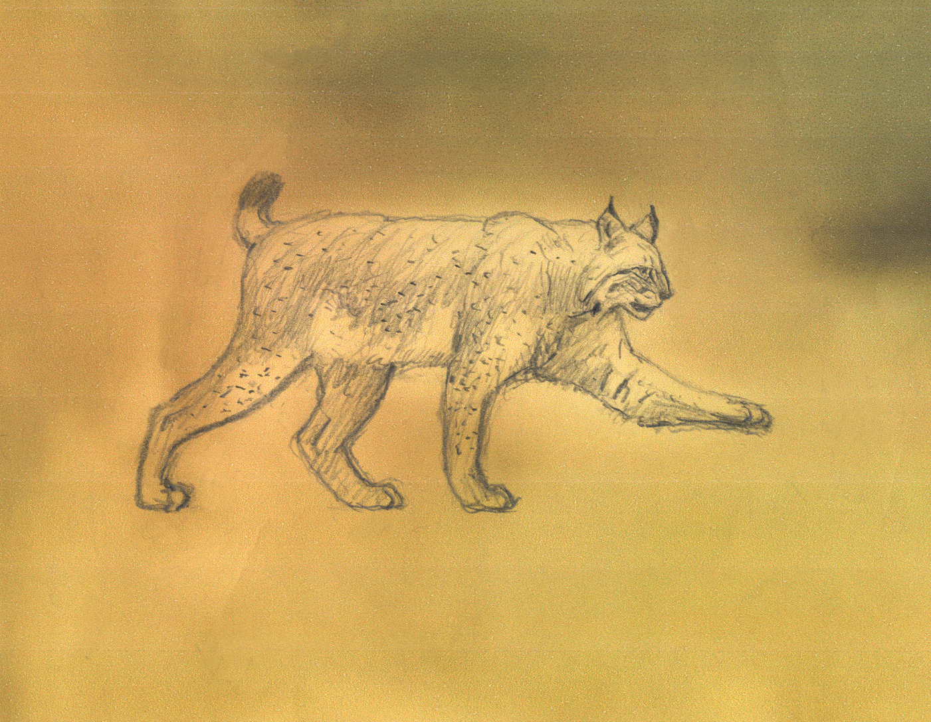
Notes:
Maar voor katten is dat heel gewoon
Mais pour les chats c'est très commun

Slide 6
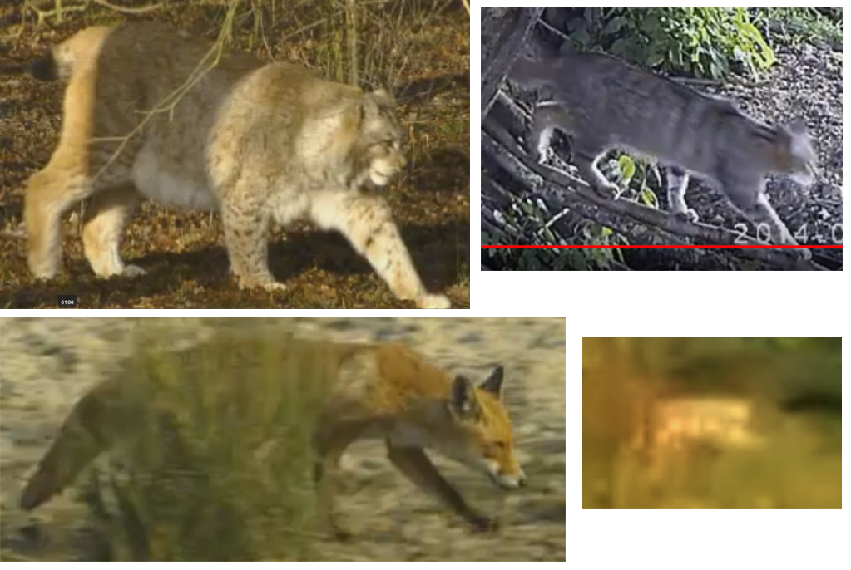

Slide 7
Notes:
Hier ziet men de twee onderbenen van de kat vrij in het licht, er lijkt geen lange staart aanwezig te zijn
Ici on voit les deux jambes inférieures du chat libres dans la lumière, il ne semble pas y avoir de longue queue

Slide 8
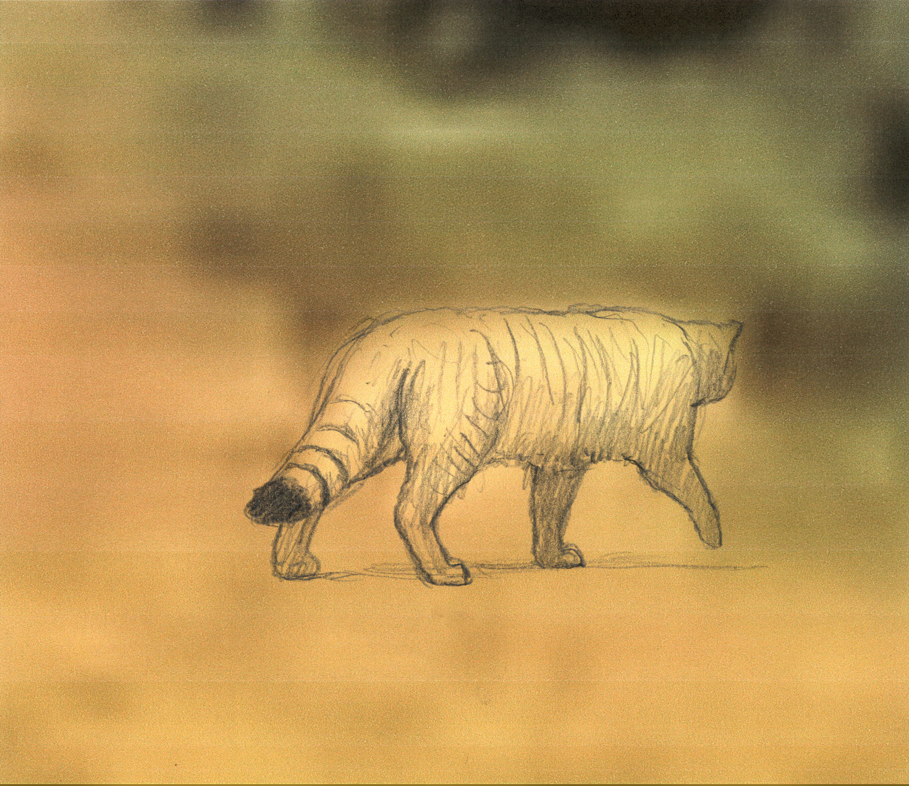
Notes:
Of is het zo dat de linkerpoot de staart is?
Ou est-ce que la jambe gauche est la queue?

Slide 10
Notes:
Toch niet
Pas du tout

Slide 11
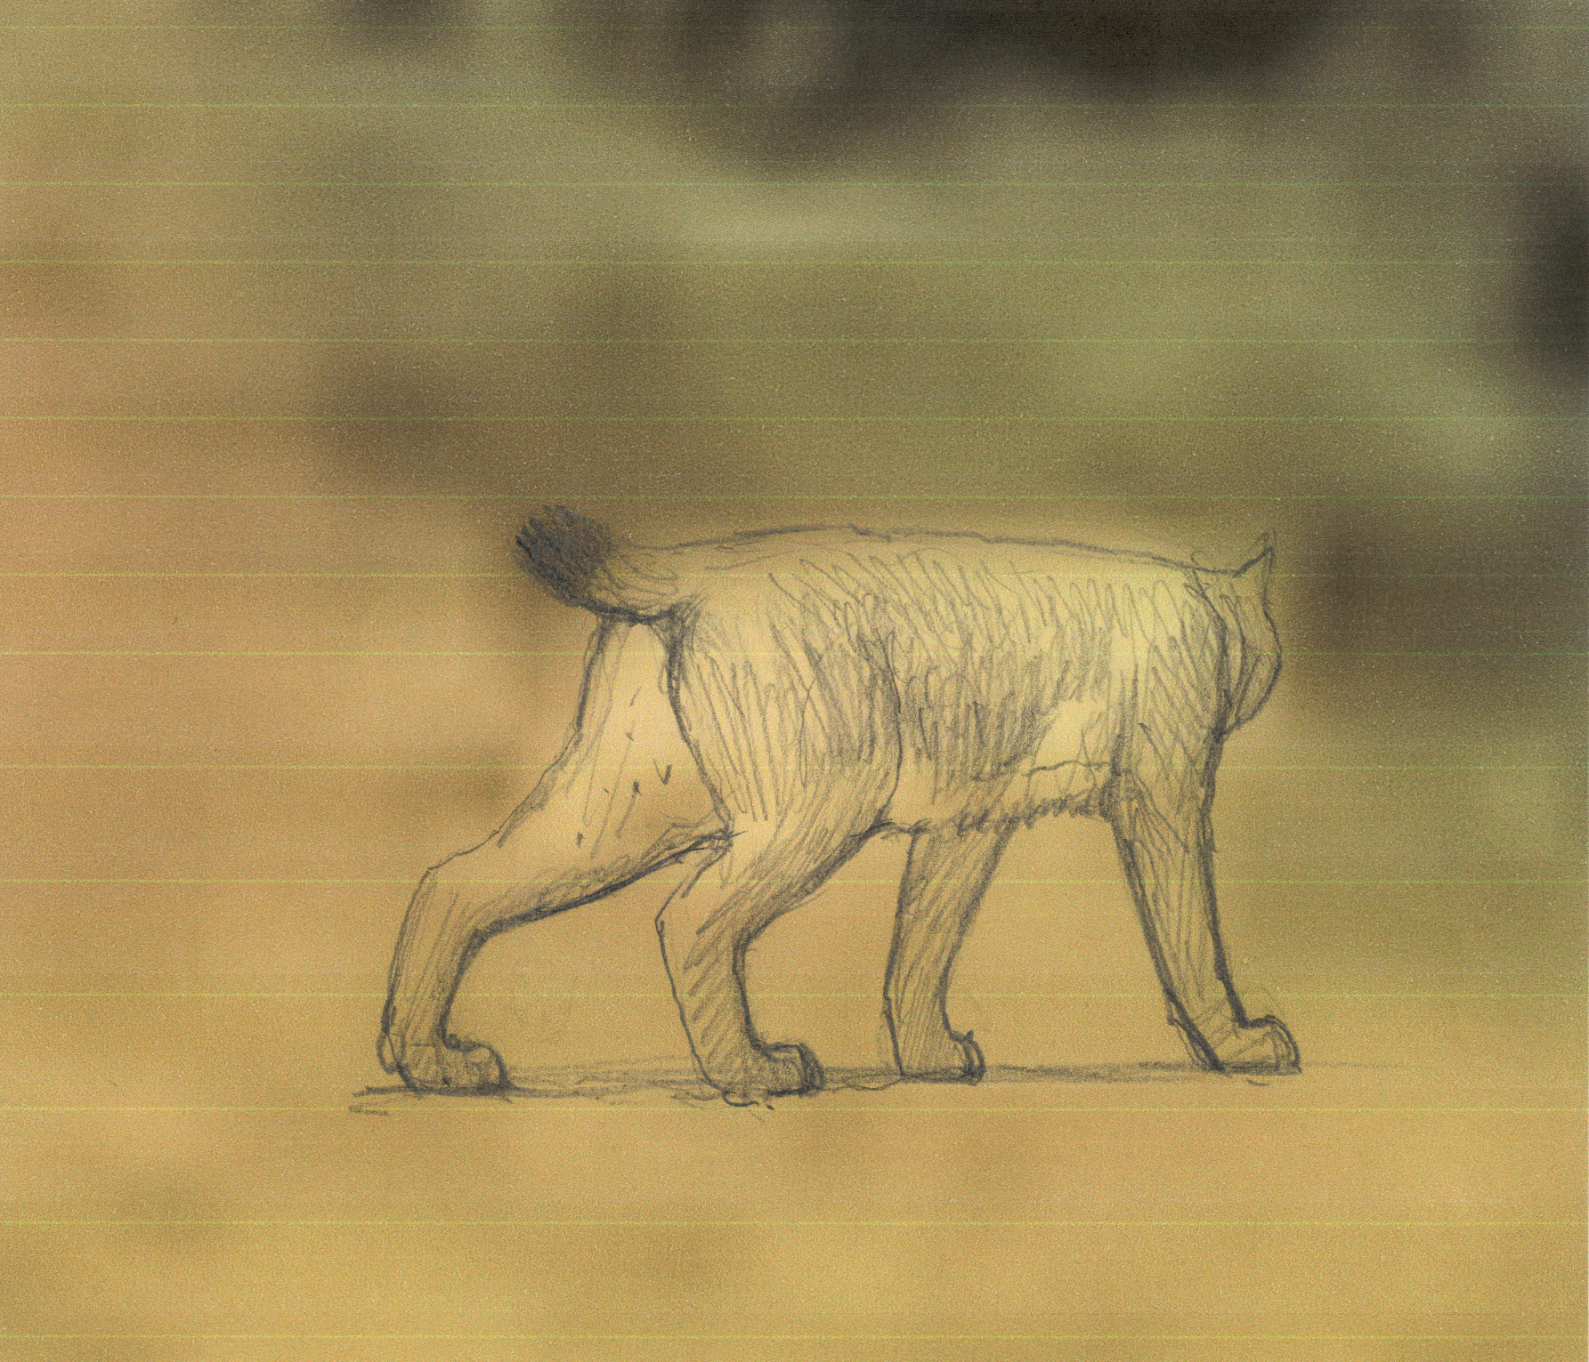
Notes:
Dus ook hier lijkt het op een lynx
Ici aussi, on dirait un lynx

Slide 12
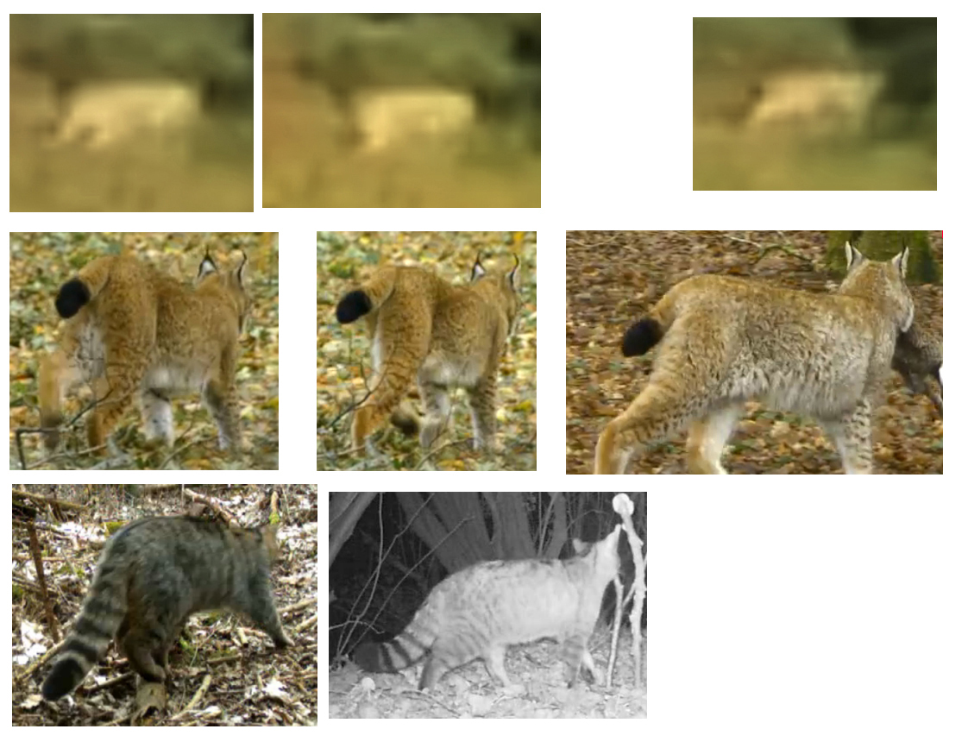
Notes:
Rechts: in het geval van de lynx komt het puntje van de staart niet voorbij de enkel
Vergelijkt u dat eens met de wilde kat
Droite: dans le cas du lynx, le bout de la queue ne passe pas la cheville
Comparez cela avec le chat sauvage

Slide 13
Notes:
Dit lijkt op een dier met korte staart met zwarte punt
Cela ressemble à un animal avec une queue courte avec une pointe noire

Slide 14
Notes:
Hier zou men zelfs kunnen zien hoe de staart licht begint en zwart eindigt
Ici vous pourriez même voir comment la queue commence à avoir une couleur claire et finit noire

Slide 15
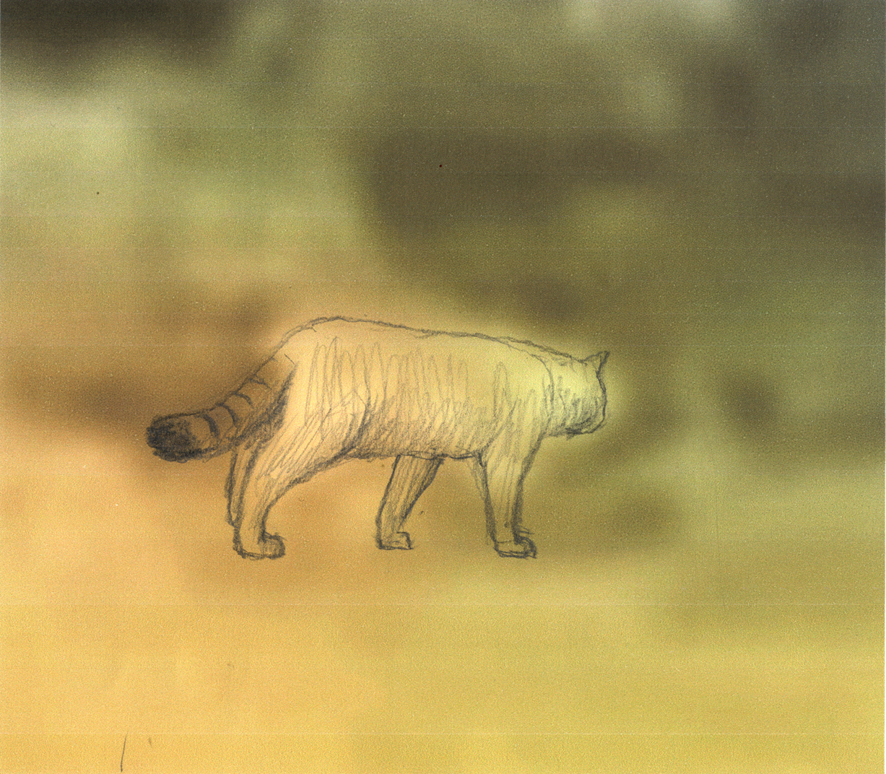
Notes:
Hier de wilde kat met lange staart
Voici le chat sauvage à longue queue

Slide 17
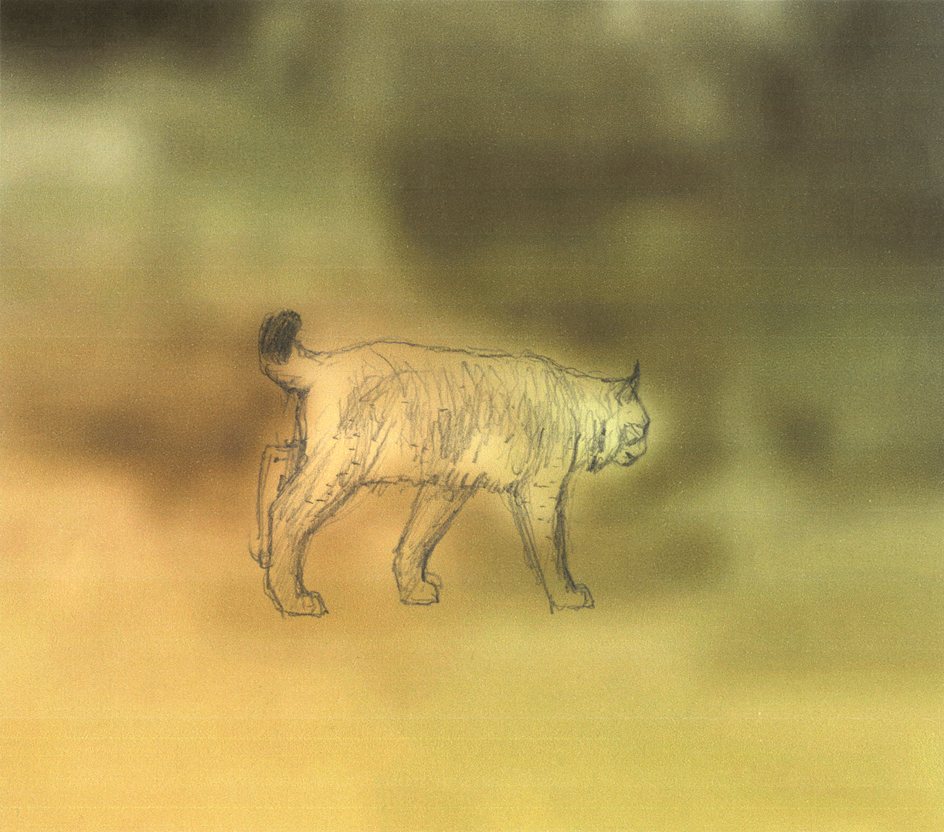
Notes:
En hier de lynx
Et voici le lynx

Slide 18
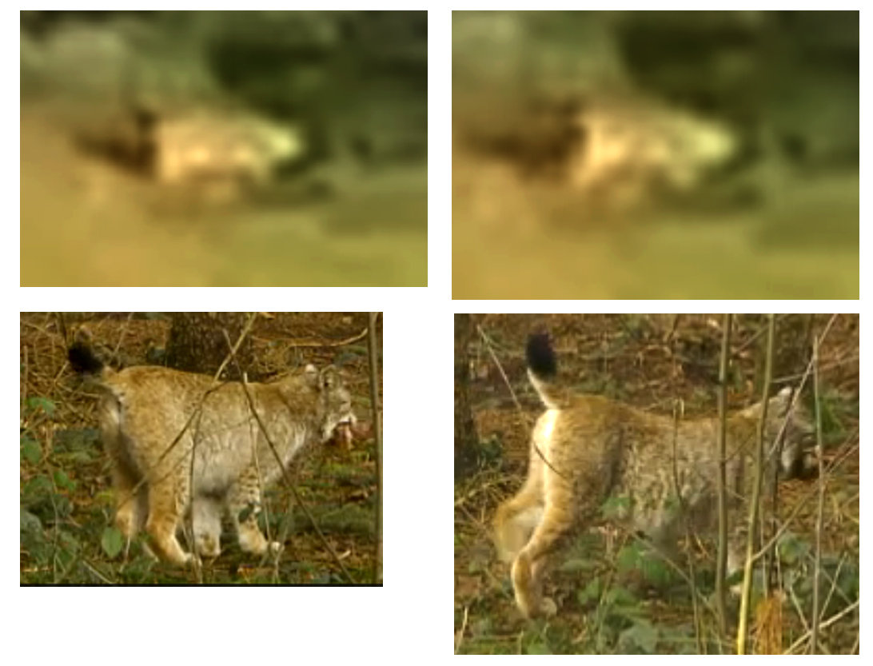

Slide 19
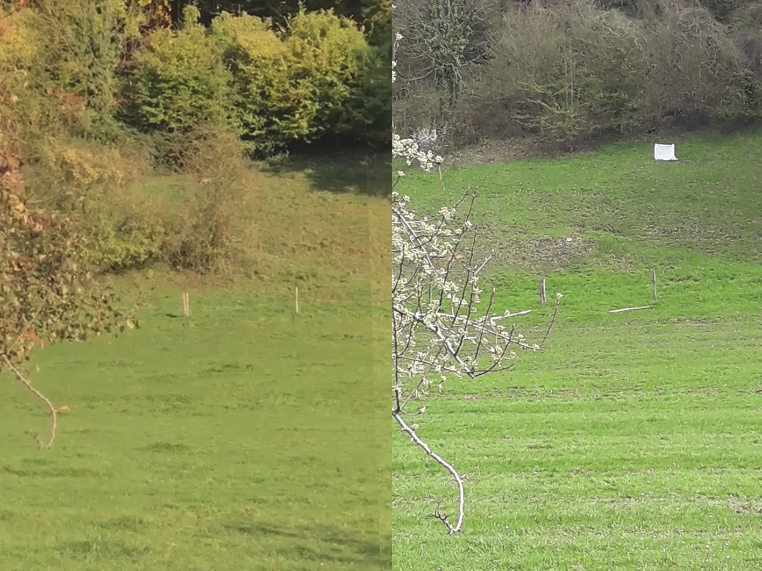
Notes:
De locatie is bezocht om de maat van het beest te bepalen.
In het veld, ter hoogte van het dier, zijn twee stokken met een doek geplaatst met een breedte van 93 cm. Een normale maat voor een lynx.
Vervolgens is de situatie gefotografeerd vanuit dezelfde positie als de filmers.
L'emplacement est visité pour déterminer la taille de la bête.
Sur le terrain, a la niveau de l'animal, deux bâtons sont placés avec un tissu d'une largeur de 93 cm. Une taille normale pour un lynx.
La situation est photographié de la même position que les cinéastes.

Slide 20
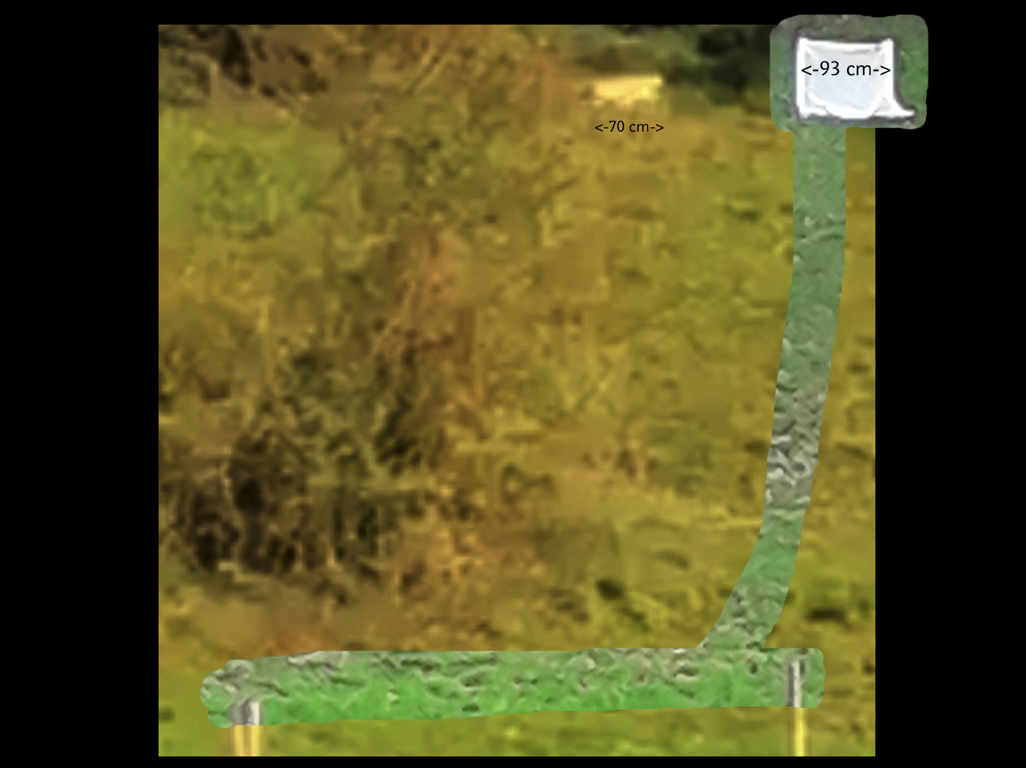
Notes:
Door de paaltjes op de voorgrond van de foto over die van het screenshot te leggen, konden de beide foto’s gematched worden en de maat van het dier bepaald worden: ongeveer 70 cm.
Mogelijk een klein vrouwtje lynx.
En plaçant les pôles au premier plan de la photo sur celui de la capture d'écran, les deux photos ont pu être appariées et la taille de l'animal déterminée: environ 70 cm.
Peut-être un petit lynx femelle.

Slide 23
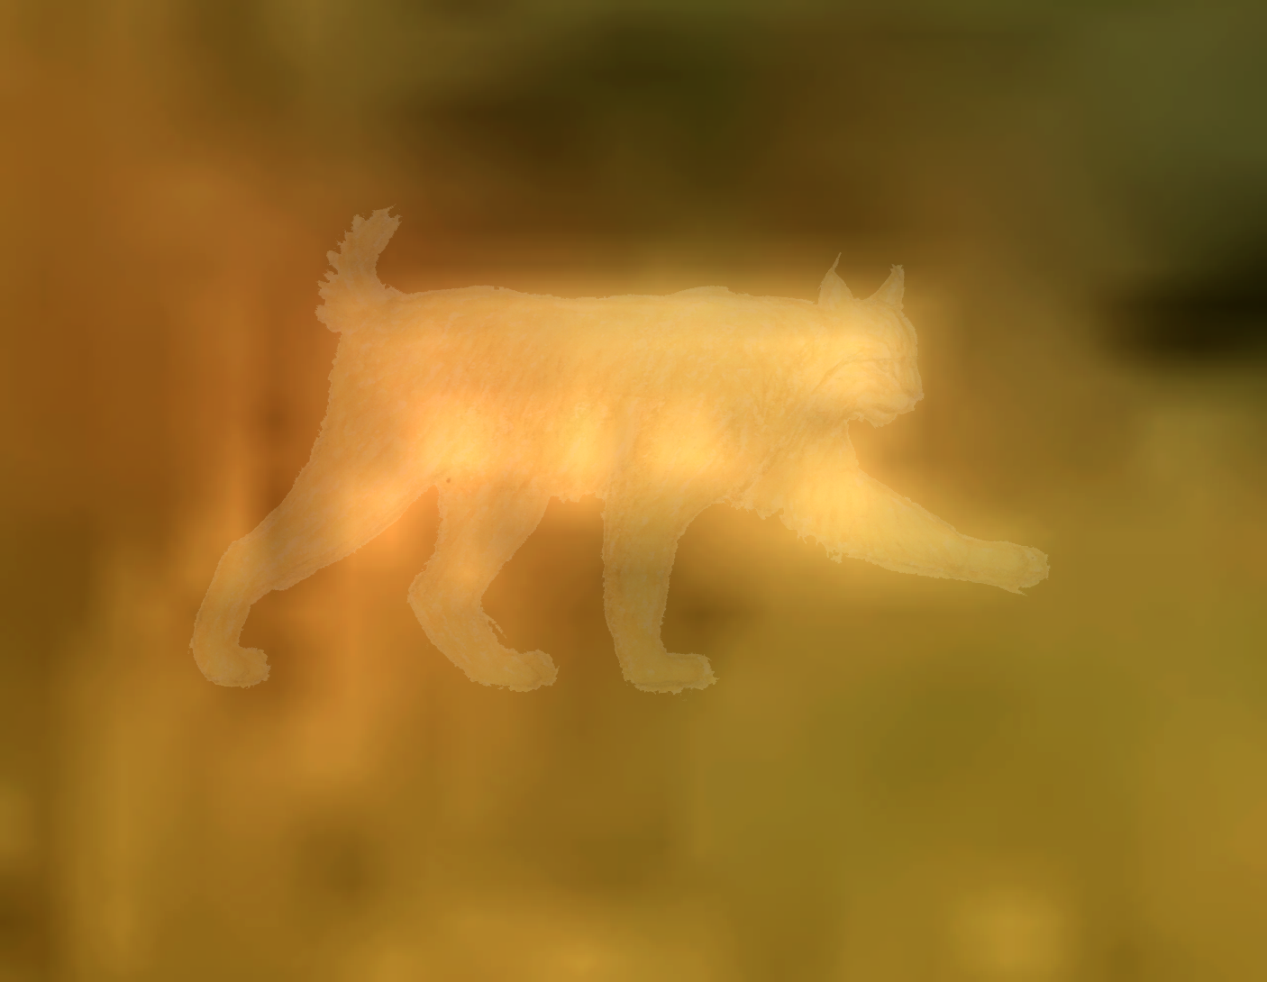

Slide 24
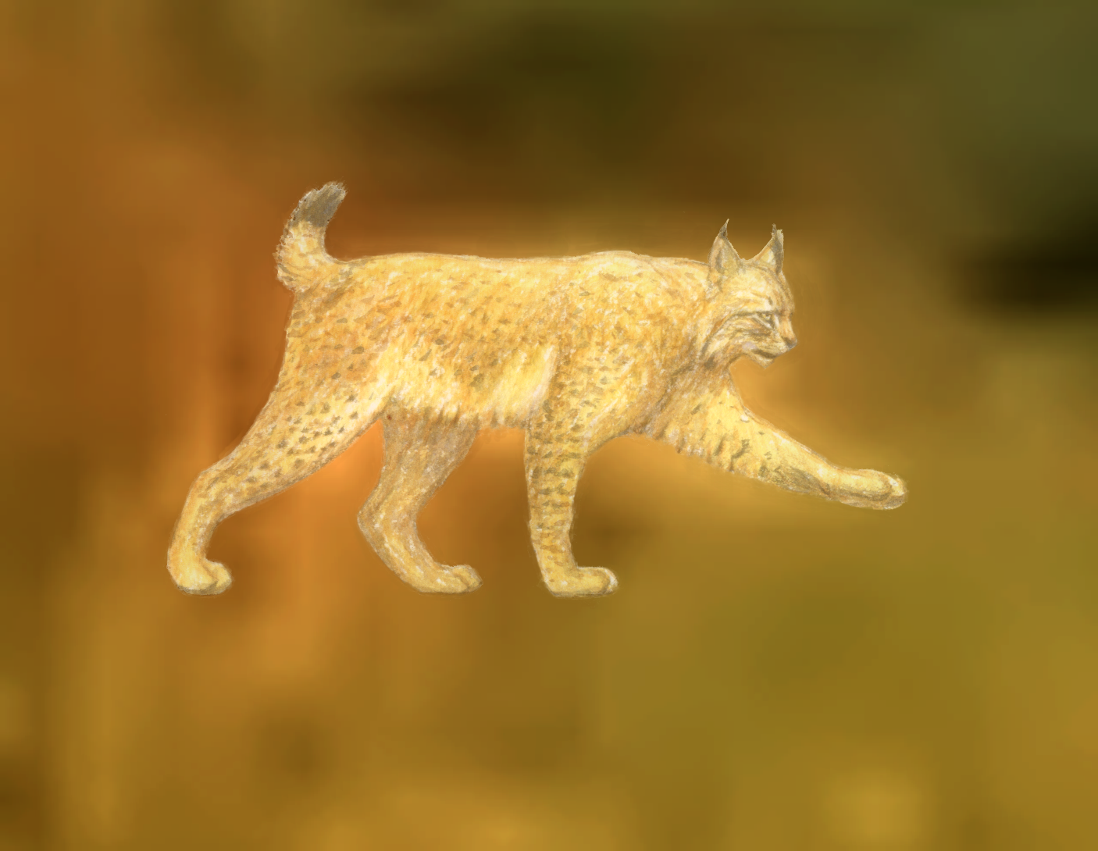

Slide 25
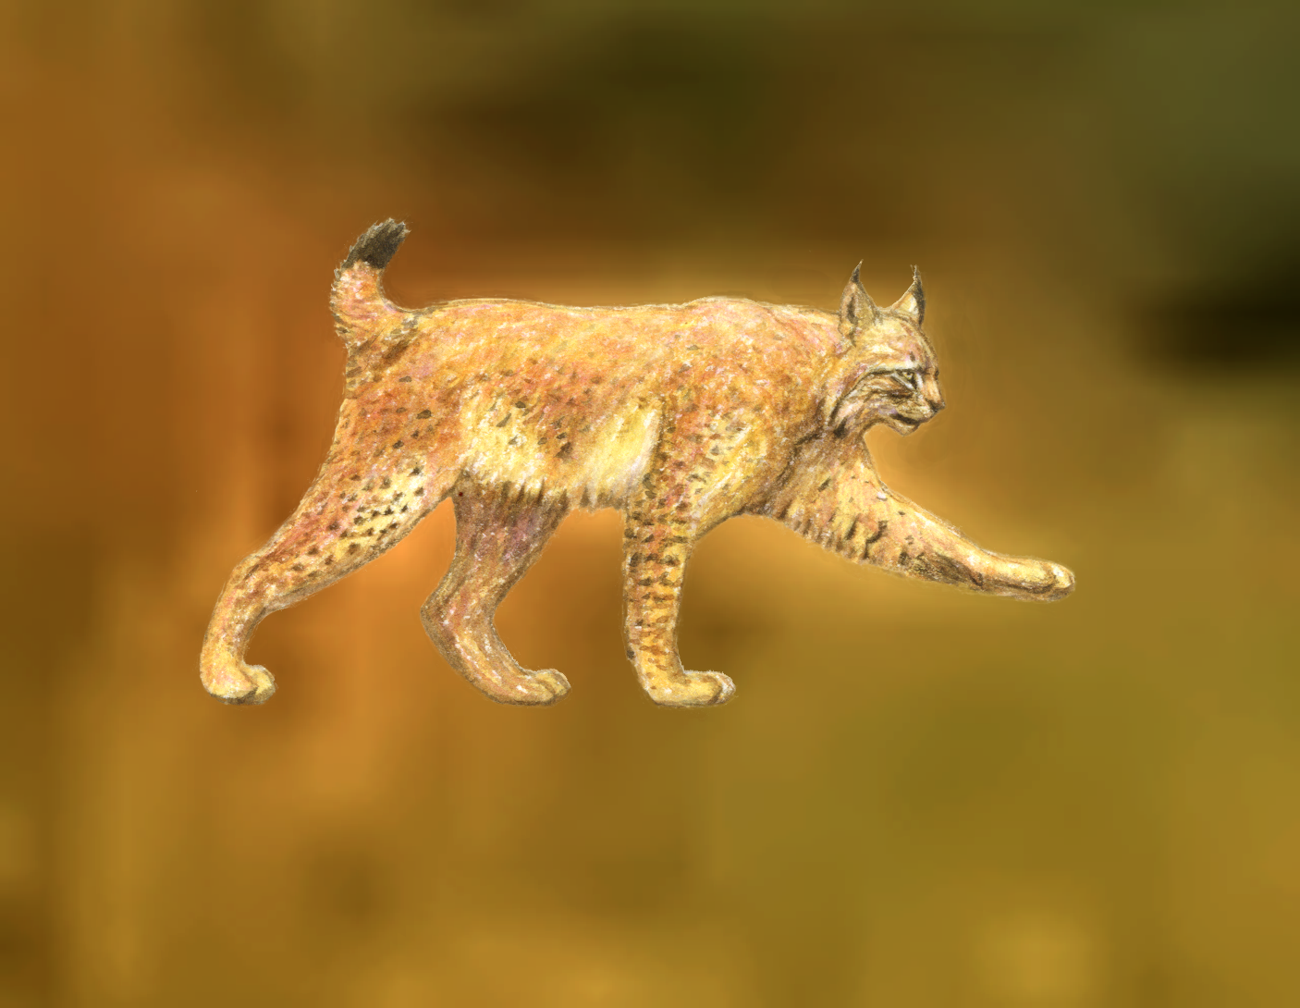

Slide 26
Meer lynx op www.welkomlynx.be
Op de schetsen en beelden in deze presentatie rust een auteursrecht.

